Slide 1
Skeema 2 3. Tiedonkäsittely, tunne-elämä ja vuorovaikutus kehittyvät läpi elämän Ydinsisältö

Slide 2
Kehityksen osa-alueet tukevat toisiaan
Kehityspsykologiassa tutkitaan psyykkistä kehitystä.
Psyykkistä kehitystä ovat
kognitiivinen kehitys eli tiedonkäsittelyn kehitys: esim. havaitseminen, ajattelu, kieli ja muisti
emotionaalinen kehitys eli tunnetaitojen kehitys: omien tunteiden tunnistaminen, ymmärtäminen ja säätely sekä kyky eläytyä toisten tunteisiin.
Psyykkinen kehitys kietoutuu yhteen sosiaalisen ja biologisen kehityksen kanssa.
Sosiaalinen kehitys tarkoittaa ihmissuhdetaitojen kehitystä.
Emotionaalinen ja sosiaalinen kehitys kietoutuvat yhteen ja muodostavat yhdessä sosioemotionaalisen kehityksen.
Biologinen kehitys tarkoittaa fyysistä kehitystä ja motorista kehitystä eli fyysis-motorista kehitystä.

Slide 3
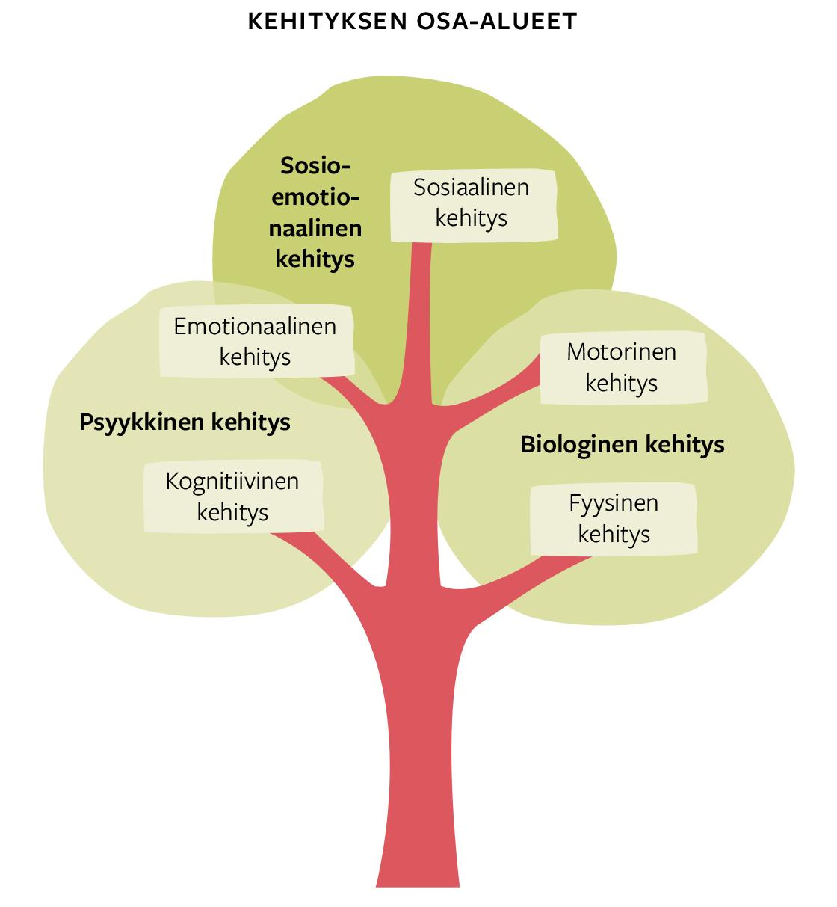

Slide 4

Kulttuuri vaikuttaa kehittymiseen
Kulttuuri vaikuttaa muun muassa
tiedonkäsittelyn kehittymiseen, esimerkiksi kieleen ja oppimiseen
tunteiden kokemiseen ja ilmaisemiseen
empatiakyvyn eli toisen näkökulmaan ja tunteisiin eläytymisen kehittymiseen.

